Slide 1

A hazai női nyelvészekről a múlt században és most
20. NYIM, 2025. szeptember
Dér Csilla Ilona
ELTE Nyelvtudományi Kutatóközpont & KRE

Slide 2
Nők a tudományos pályán:
„úgyis elmennek szülni”?
A munka és a magánélet szétválasztása, ill. összehangolása (WLB) a magasan képzett nők körében nehezebb: hivatás, nem pusztán munka
Jóval több a család és gyerek nélkül élő magasan képzett nő (MKN), mint férfi (MKF) (gyerekvállalás kockázatai a karrierívet illetően, nehezebb párt találni): MTA köztestületi tagok: 63% vs. 80% él tartós kapcsolatban/házasságban; a férfiak (MKF) 15,3%-ának nincs gyereke, a nők több mint 25%-ának
Kétféle stratégia: a húszas éveikben vagy 35 év felett szülnek, ha egyáltalán
Az anyaság mint diffúz státuszjellemző: „megbízhatatlanabb” munkaerő (beteg gyerekek, rokonok)
Jövedelemcsökkenés, csökkent önbizalom, a szakmai tudás leértékelődése
Közalkalmazotti szféra preferálása (tolerancia, társadalmi elköteleződés)
MTA köztestületi tagok: karriermegszakadás oka a családi feladatok: 70% vs. 25%
A tudományos karrier férfiakra van szabva: szabad mozgás, szakmai utak, pályázás, publikálás, „férfiklub”
Az érzelmi kimerültség dominál a felsőoktatásban-kutatásban dolgozó nők körében (50% közepesen erős), a munka-magánélet konfliktus a vezető ok
(Schadt 2011, Nagy & Paksi 2014, Paksi 2014, Dér 2017, Paksi 2022)

Slide 3
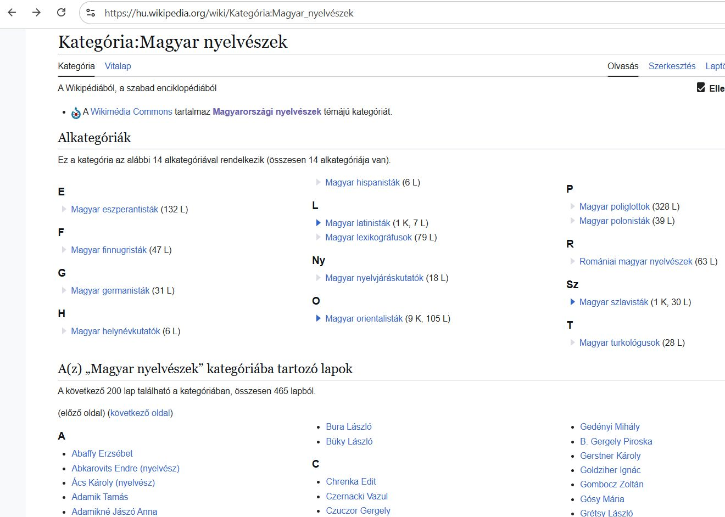
Nyelvésznők a Wikipédián
https://hu.wikipedia.org/wiki/Kateg%C3%B3ria:Magyar_nyelv%C3%A9szek
14 alkategória

Slide 4
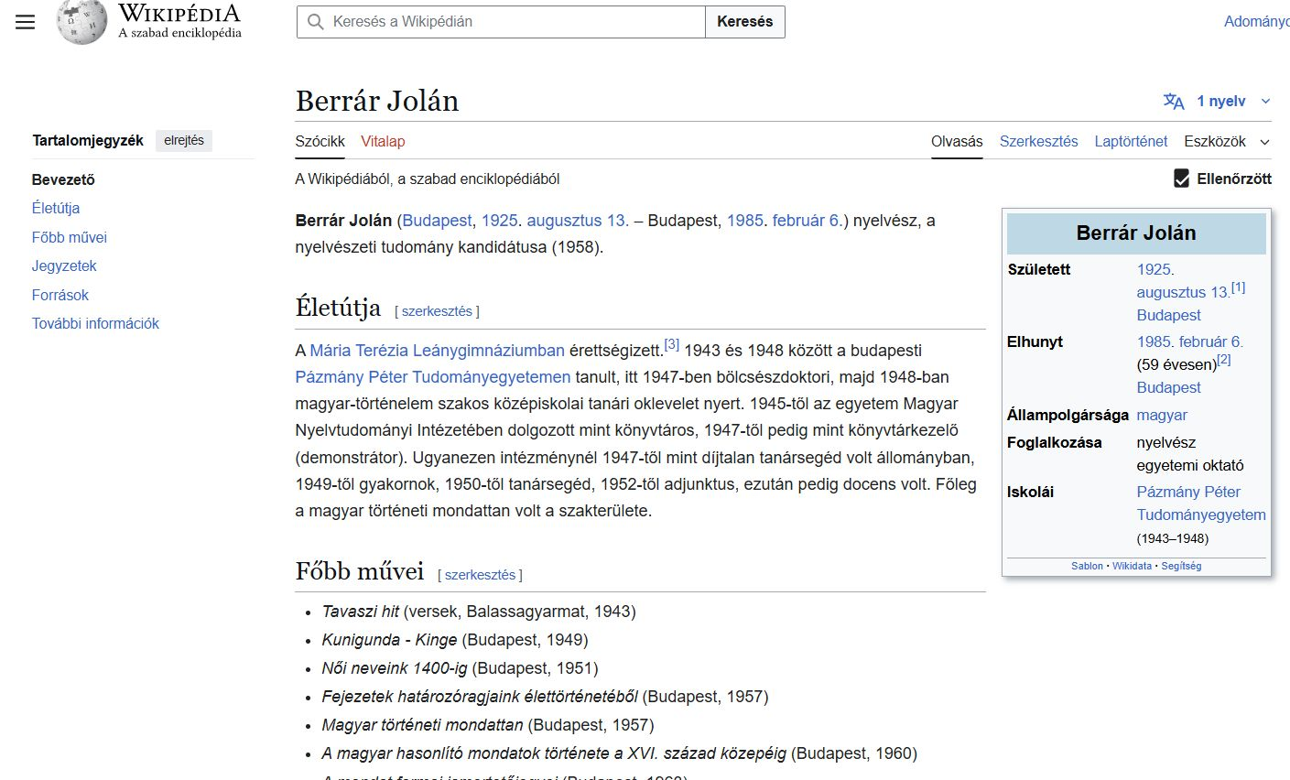
Nyelvésznők a Wikipédián
465 lap, azaz személy, közülük 65 nő (13,97%)
Még élők is vannak köztük, a negyvenes éveikben lévők a legfiatalabbak (PhD fokozattal)
Hiányoznak meghatározó alakok mindkét nemből, nagydoktorok is…

Slide 5
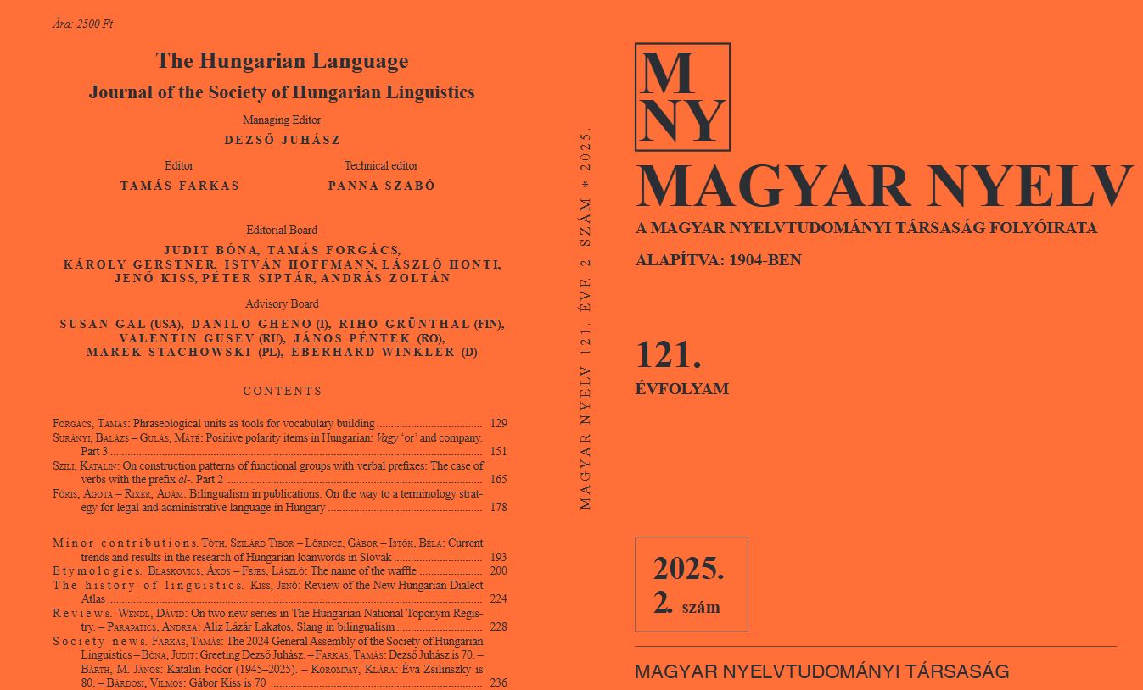
Köszöntések, megemlékezések
MNy 120 évfolyama (1904–2024) – Korompay Klára
A Magyar Nyelvtudományi Társaság folyóirata
„Alapelvünk az, hogy mindenkire, akit a Társaság köszöntött, illetve elhunytakor búcsúztatott, vagy akiről később (többnyire egy-egy évforduló alkalmából) megemlékezett. A nyelvtudósok mellett számos t á r s t u d o m á n y képviselői is jelen vannak.”
57 nő (11,33%), köztük még élők is (pl. É. Kiss Katalin, Bakró-Nagy Marianne) vs. 503 férfi
Ki köszöntötte őket? Van, akit többször is ünnepeltek, összesen 32-szer írt köszöntést nő…
De nem csak nyelvészek: Jókai Anna, Kaffka Margit

Slide 6
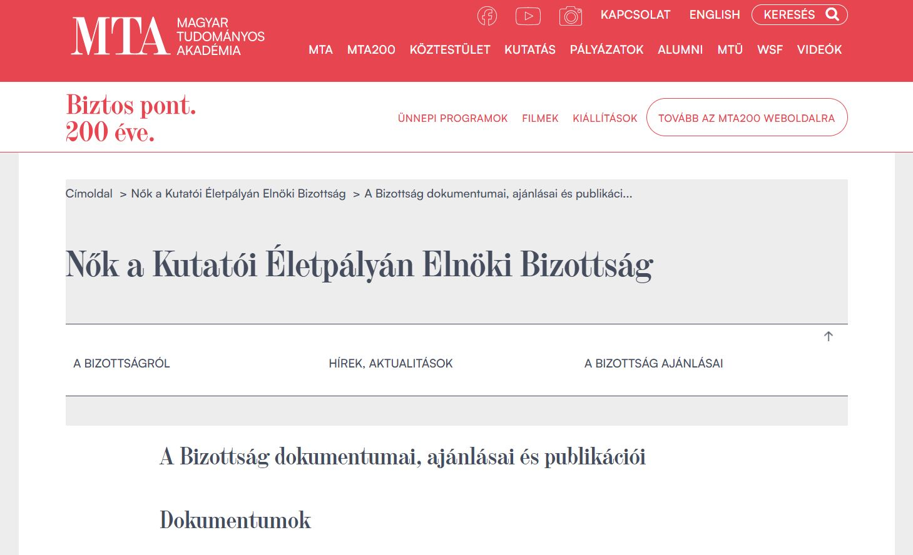
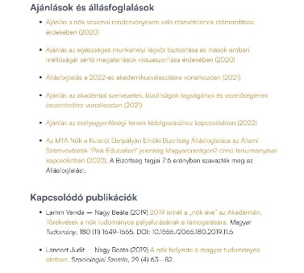
Női akadémikusok
Lamm & Nagy (2019), Acsády & Gábor (2025):
2016: egy nő sem került be az akadémikusok közé
2017: Nők a Kutatói Életpályán Elnöki Bizottság: háromévente cseréli a tagokat (17 fő, mind nő)
https://mta.hu/nok-a-kutatoi-eletpalyan-elnoki-bizottsag
2018: MTA ösztöndíj a kisgyermeket nevelő kutatónők és kiskorú gyermeküket egyedül nevelő kutatók tudományos előmenetelének elősegítése érdekében
2019: „Nők Éve”
Kevés a DSc/MTA doktora cím a nők körében (16%), ez akadálya az akadémikusságnak [2019. áprilisi adat]
PhD után tűnnek el a nők a tudományból („leaky pipeline”)
A pályázatok nincsenek tekintettel a gyerekvállalásra, életkori határok
Adminisztratív és szervezési feladatok alól a gyermekgondozás után visszatérők mentesítése
Sok alkalmas jelölt van a női akadémikusságra

Slide 7
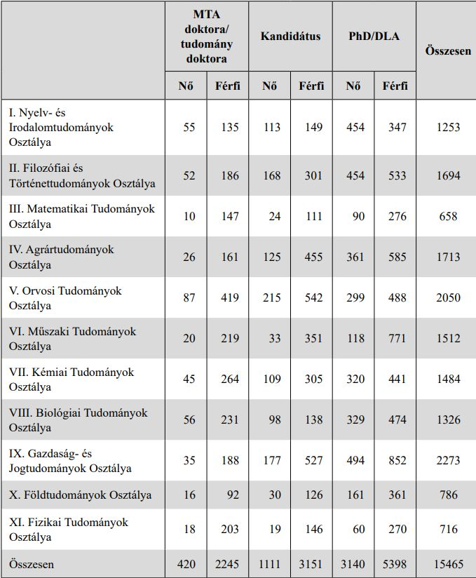
Lamm & Nagy (2019: 1656)

Slide 8
Nyelvész akadémikusok, nagydoktorok
MTA Elnökség:
2 nő 6 főből, nem nyelvészek (Erdei Anna, Lamm Vanda) + Csépe Valéria (Az elnökség közgyűlés által választott akadémikus tagjai között)
A közgyűlés által választott nem akadémikus közgyűlési képviselők: Bagi Margit, Balogh Margit (3 főből 2 nő)
Tudományos osztályelnökök: 11 főből egy nő (Ádám Veronika, az Orvosi Tudományok Osztályának elnöke)
Nyelvész akadémikusok (MTA levelező, külső, tiszteleti vagy rendes tag): 752 tagot listáz ki (https://mta.hu/mta_tagjai), rendes tag 264 fő, de az összes tagot nézve 15 fő tartozik a Nyelv- és Irodalomtudományi Osztályba közülük, a nyelvészek közül 6 nő (33,33%), 1 rendes tag (vs. 9 férfi):
Bakró-Nagy Marianne uralista (idén lett levelező tag)
É. Kiss Katalin (rendes tag)
Csépe Valéria (rendes tag 2019 óta), MTA főtitkárhelyettes 2008 és 2014 között – valamiért nem látszik, csak az elnökségben [pszichológus]
Moravcsik Edit (külső tag)
Németh T. Enikő (levelező tag)
Szabolcsi Anna (tiszteleti tag)
Nagydoktorok (DSc): 2011 óta az I. osztályban 94 fő lett nagydoktor, ebből 8 nyelvésznő (Benczes Réka, Bóna Judit, Csepregi Márta, Károly Krisztina, Komlósiné Knipf Erzsébet, Navracsics Judit, Németh T. Enikő, Tóth Valéria) és 12 férfi

Slide 9
MTA nyelvészeti bizottságainak tagjai
Az I. osztály tudományos bizottságai (6):
Nyelvtudományi Bizottság: a titkár nő (Markó Alexandra), az összes tag közül (beleértve az elnököt, tanácskozási jogú tagokat stb., 42 fő) 16 nő (38,10%)
Munkabizottságok: vannak átfedések a tagok közt (a nagybizottsággal is):
Alkalmazott Nyelvészeti Munkabizottság: elnök és titkár is nő, 18 főből összesen 14 nő!
Elméleti Nyelvészeti Munkabizottság: titkár nő, 20 főből 8 nő
Magyar Nyelvészeti Munkabizottság: elnök és titkár is nő, 22 főből 15 fő!
Szótári Munkabizottság: elnök, tiszteletbeli elnök és a titkár is nő, 21 főből 15 nő!
Uráli Nyelvészeti Munkabizottság: titkár nő, 20 főből 15 nő!
+ Magyar Nyelvi Osztályközi Állandó Bizottság: elnökhelyettes és titkár is nő, 23 főből 12 nő

Slide 10
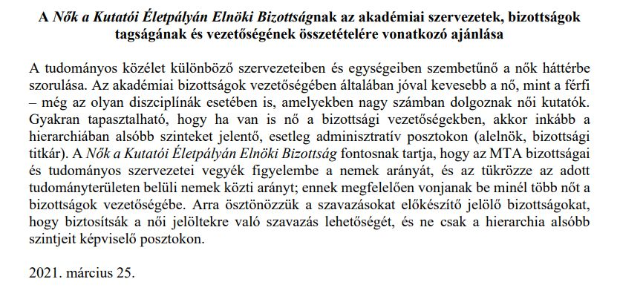
MTA nyelvészeti bizottságai
Összesen: elnök/elnökhelyettes/titkár összesen 13 nő a 16 főből (a titkárok mind, az elnökök közül 8-ból 5 nő), összes tagot (124 fő) nézve 79 (63,70%) nő [az átfedéseket nem nézve] – a tudományos közösségi munkában a nyelvésznők kiemelkednek

Slide 11
Pályaelhagyás a nyelvtudományban
Saját tapasztalatok: igen sok PhD-val rendelkező nő hagyta és hagyja el a pályát, a főbb okok:
  WLB lehetetlensége, hiába próbálják, ha választani kell család és karrier között, az előbbit választják,
  „sosincs vége a munkának”, korlátlan időt igényel (sok női kutató dolgozik hétvégén is), nem lehet nyugodtan, saját tempóban haladni,
  időnyomás és teljesítmény, az „ideális kutató”-sággal nem összeegyeztethető egyéb feladatok,
  rendkívül rossz fizetés, anyagilag kevesen „engedhetik meg”, az egyedülálló nők különösen nem,
  csekély megbecsülés,
  alacsonyabb beosztásból fakadó különböző hátrányok,
  hazai nemi szerepelvárások,
  anyasági dilemma és terhek, hosszú kiesés (gyed, gyes) – anyasági büntetés, kevés pályázatnál számolható el, ill. nem kompenzálják eléggé,
  állás bizonytalansága („tenure”), nincs hová átmenni,
  erősen kompetitív környezet, rossz munkahelyi környezet („barátságtalan légkör”), hangulat meghatározó

Slide 12
„Nők a tudomány fellegvárában” – nyelvészek
B. Lőrinczy Éva
Bartha Katalin
Ecsedy Ildikó
G. Varga Györgyi
J. Soltész Katalin
Kassai Ilona
Kelemen Tiborné
Mátai Mária
Mikó Pálné
N. Sebestyén Irén
Vértes Edit

Slide 13
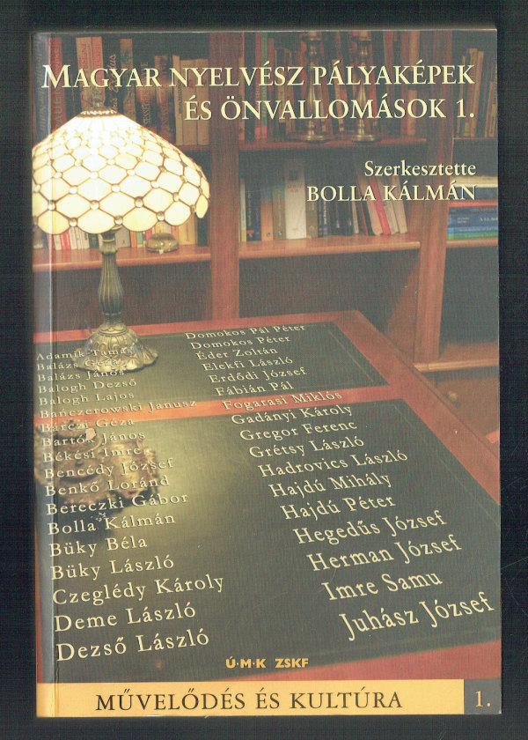
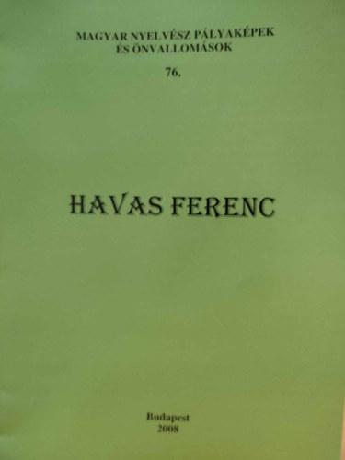
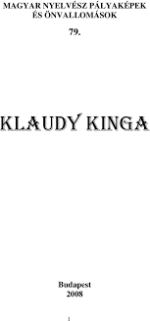
„Magyar nyelvész pályaképek és önvallomások” (szerk. Bolla Kálmán, 1999–2009)
Wikipédia:
90 nyelvész, ebből 10 nő:
B. Lőrinczy Éva,
J. Soltész Katalin,
Földi Éva,
Cs. Jónás Erzsébet,
Klaudy Kinga,
É. Kiss Katalin,
Kakuk Zsuzsa,
Hidasi Judit,
Keszler Borbála,
Bakró-Nagy Marianne

Slide 14
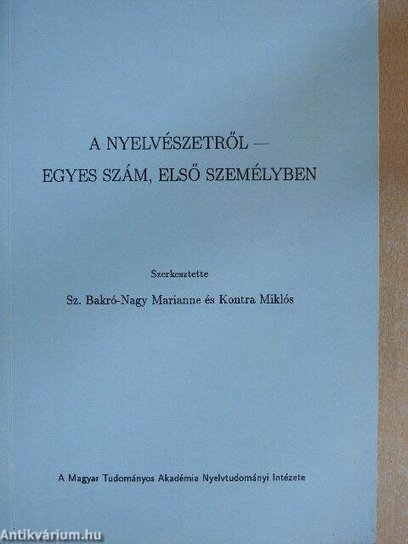
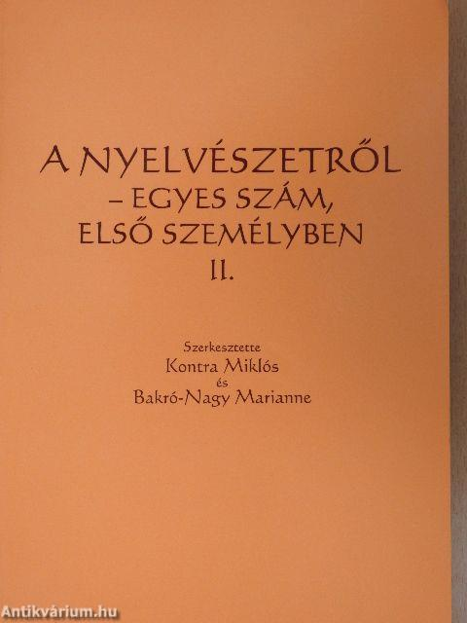
A nyelvészetről – egyes szám, első személyben I–II. (szerk. Kontra Miklós & Bakró-Nagy Marianne, 1991, 2009)
I. 31 nyelvész, ebből 6 nő:
Hexendorf Edit, B. Lőrinczy Éva, Molnár Ilona,
Morvacsik Edit, Penavin Olga, Vértes Edit
II. 21 nyelvész, ebből 5 nő:
Kassai Ilona, Keszler Borbála, Klaudy Kinga,
Kocsány Piroska, Mátai Mária

Slide 15
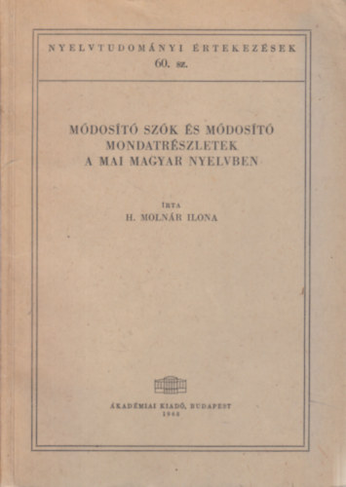
H. Molnár Ilona (1930–1999)
Nincs köszöntés, megemlékezés róla sehol… pedig megkerülhetetlen alakja a 20. sz-i magyar nyelvtudománynak.
Egyetlen kivétel: „A nyelvészetről – egyes szám első személyben I”-ben „Hogyan hozzuk létre?” címmel szerepel önvallomása
Kérdések:
1. Mitől nyelvész a nyelvész, Vannak-e olyan egyéniségjegyek, amelyek a nyelvészet jellemzik?
2. Ön hogyan vált nyelvésszé? Nyelvésszé válásában volt-e valakinek, valaminek döntő hatása?
3. Mely intézményekben talált kedvező körülményeket nyelvészeti kutatásaihoz?
4. Hogyan alakultak ki és hogyan változtak nyelvészeti nézetei?
5. A nagy egyéniségek milyen szerepet játszottak pályáján, a tudományterület alakításában?
6. Véleménye szerint milyen irányzatok hatottak, hatnak a magyar nyelvészetre?

Slide 16
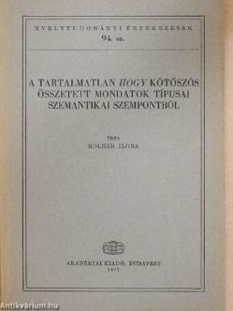
(H.) Molnár Ilona
Szül. Gúta község (Csallóköz), szülei: gömöri dialektus, Elena Molnárová, szlovák
a magyar tannyelvű elemiben, a nyelvi sokféleség hatásai, szülei reálos tanárok
1946: Magyarországra települtek, 1948: PPTE magyar-francia szak
1948–1953: szverdlovszki Uráli Egyetem BTK, orosz nyelv és irodalom szak
Az MTA Nyelvtudományi Intézetében dolgozott egész életében, MMNyR.
Mondattan, szófajtan, nyelvtörténet (alárendelés, vonzatosság, modalitás, mondatszemantika, határozószók-módosítószók)
Monográfiák:
„Módosító szók és módosító mondatrészletek a magyar nyelvben” (1968)
„A tartalmatlan hogy kötőszós összetett mondatok típusai szemantikai szempontból” (1977) – tartalmatlan hogy: csupán azt jelöli, hogy utána valaminek a konkretizálása jön (vö. Simonyi: „főnévi mondat”)

Slide 17
H. Molnár Ilona
„A hatvanas évek végére már annyira megérett a helyzet a Chomsky (1965) munkássága jóvoltából elterjedt új irányzat befogadására, hogy az Általános Nyelvészeti Tanulmányok 6. kötete ezzel az alcímmel jelent meg: Előkészítő dolgozatok a magyar nyelv generatív nyelvtana köréből (Károly–Telegdi szerk. 1969). A korábban felsoroltak közül itt is szereplő Dezső Lászlóhoz, Károly Sándorhoz és Szépe Györgyhöz még (H.) Molnár Ilona és Nagy Ferenc is csatlakozott. A látszat mindazonáltal csalt: az akkori MTA Nyelvtudományi Intézet Károly Sándor vezette Strukturális Nyelvészeti Osztályán folytatott A magyar nyelv strukturális (generatív) grammatikája című kutatás résztvevői közül gyakorlatilag csupán Szépe volt tekinthető generativistának, de végső soron egyikük sem foglalkozott generatív mondattannal” (Kenesei István: A magyar mondattan 50 éve”, MNy 116., 3, 2020)
„1966 elején [létrejött] a Nyelvtudományi Intézetben Károly Sándor vezetésével az „Általános és strukturális nyelvészeti csoport”, amely később Strukturális nyelvészeti osztállyá alakult át. Az osztályon dolgozott Károly Sándoron kívül Szépe György, H. Molnár Ilona, Dezső László és a korán elhunyt Nagy Ferenc.” (Kiefer Ferenc: A hatvanas évek magyar nyelvtudománya, In: Elméletek vonzásában : A „határtalan tudomány” kezdetei a hatvanas-hetvenes évek humán és társadalomtudományi kutatásaiban. A humán tudományok alapkérdései (5). Gondolat Kiadó, Budapest, 31, 2019)

Slide 18
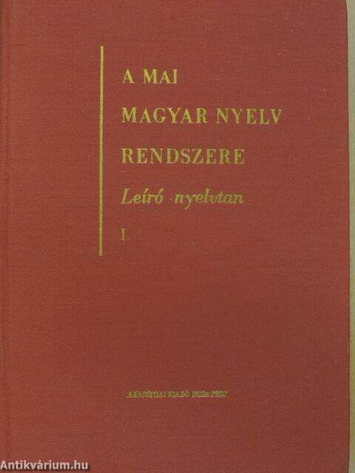
H. Molnár Ilona
MMNyR.: „A mai magyar nyelv rendszere 1–2, nyomtatott nyelvi anyag: Leíró nyelvtan/ szerk. Tompa József; írták Deme László, Farkas Vilmos, S. Hámori Antónia, Imre Samu, Károly Sándor, B. Lőrinczy Éva, H. Molnár Ilona, Ruzsiczky Éva, Szépe György, Temesi Mihály, Tompa Mihály ; kész. az MTA Nyelvtudományi Intézetében” (1961, 1962) – tárgy, tárgyi mellékmondatok
Szerebrennyikov híres Általános nyelvészet c. könyvének egyik fordítója.
Hosszabb tanulmányok:
„ Az igei csoport, különös tekintettel a vonzatokra. In: Károly Sándor—Telegdi Zsigmond (szerk.): ÁNyT. VI, 229–270” (19)
„Az ún. mély szerkezet kategóriáinak kérdéséhez, különös tekintettel az igére”. NyK. 74 (1972)
„Existential relations in "hogy" sentences in Hungarian”. In: Kiefer, Ferenc (ed): Hungarian General Linguistics. Amsterdam: John Benjamins, pp. 387–426. (1982)
„Az alárendelt mondatbeli felszólító módról (A magyar kötőmód kérdéséhez)”. NyK. 94 (1994–1995)

Slide 19
H. Molnár Ilona
Fontosabb rövidebb írások:
1959: A módosító szók mondattani arculatának kérdéséhez. MNy. 55: 357– 361, 470–480.
1961: Egy sajátos határozó alakú mondatrészről. In: Sulán Béla (szerk.): Nyelvtani tanulmányok. Budapest: Tankönyvkiadó. 143–154.
1956. Kötőszóval kezdett önálló mondatok. In: Bárczi Géza— Benkő Loránd (szerk.): Pais-emlékkönyv. Bp.: Akadémiai Kiadó. 230–234.
1958: A határozói értékű tárgy helye a mondatrészek között. Magyar Nyelv 54: 243–257.
1959. A módosító szók mondattani arculatának kérdéséhez. Magyar Nyelv 55: 357–361, 470–480.
1966: A vonzat és jelentés kérdéséhez. Általános Nyelvészeti Tanulmányok IV, 157–165.
1968: Igei vonzatstruktúrák a magyarban. NyK. 70
1969: A generatív nyelvtannak mint nyelvi modellnek és vizsgálati módszerének néhány kérdése. MNy 65: 262–277.
1973: A vonzat problémái és a nyelv közlési funkciója. Általános Nyelvészeti Tanulmányok IX, 123–146.
1974: Hangutánzó igék tranzitívvá válása a magyarban. MNy. 70, 181–192., 298–306.
1974: Generatív elv és generatív nyelvtan (A chomkyzmus kérdéséhez). NyK. 76. 257–272.
1985. Egzisztencia-viszonyok a hogy kötőszós összetett mondatban. ÁNyT. XVI. 189–207.

Slide 20
H. Molnár Ilona
A Nyr-ben inkább stilisztikai tanulmányok, de nem csak:
1955: Orosz írók a nyelvről
1955: A drámai szerkesztés nyelvi eszközei Veres Péter „Rossz asszony” című kisregényében
1961: A beszédtöltelékekről – más szempontból:
nem minden BT, ami annak látszik,
időnyerő szerep,
a beszédhelyzet szerepe: „vannak olyan tényezők is, amelyek olykor szinte elkerülhetetlenné teszik, hogy beszédünkben módosító funkciójú szavakat, illetőleg mondatokat használjunk”
„Véleményem szerint, érzésem szerint, tulajdonképpen, pontosan, természetesen, bevezetésképpen, közbevetőleg, mindenesetre, megjegyzem, úgy gondolom, azt hiszem stb. – ezek a kifejezések valamennyien arra használatosak, hogy segítségükkel a beszélő kifejezze mondanivalójához való szubjektív viszonyát.”
A ragos határozók és a megfelelő személyragos határozószók mai viszonya (1969)
Dicsekszik, hogy… mondattípusról (1974)

Slide 21
Köszönetnyilvánítás
Hálásan köszönöm a Molnár Ilonával kapcsolatos információkért Lengyel Klára, Haader Lea, Kenesei István, Bánréti Zoltán és Szabolcsi Anna segítségét!

Slide 22
Köszönöm szépen a figyelmet!

Slide 23
Irodalom
Acsády Judit & Gábor Csilla (2025). Nők az MTA tagságában. Az utóbbi évek tendenciái a számok tükrében. Magyar Tudomány 186(1): 128–140.
Dér Csilla Ilona 2017. Nők és a tudományos munka — pszichoszociális kockázati tényezők. TNTeF 7 (1): 73-89.
Lamm Vanda & Nagy Beáta 2019. 2019 ismét a „Nők Éve” az Akadémián – Törekvések a nők tudományos pályafutásának támogatására. Magyar Tudomány 180(11): 1649–1665. https://epa.oszk.hu/00600/00691/00194/pdf/EPA00691_mtud_2019_11_1649-1665.pdf
Nagy Beáta & Paksi Veronika 2014. A munka és a magánélet összehangolásának kérdései a magasan képzett nők körében. In: Spéder Zsolt (szerk.) A család vonzásában: Tanulmányok Pongrácz Tiborné tiszteletére. Budapest: KSH Népességtudományi Kutatóintézet,159–175.
Paksi Veronika 2014. A magasan képzett nők gyermekvállalása és a tudományterület hatása. Kultúra és Közösség 45(4): 143–151.
Paksi Veronika 2022. PhD and childbearing? Work-life balance of female students in the field of engineering. PhD dissertation. Budapest: Budapesti Corvinus Egyetem. https://phd.lib.uni-corvinus.hu/1225/1/Paksi%20Veronika_den.pdf (tézisek magyarul: https://phd.lib.uni-corvinus.hu/1225/3/Paksi%20Veronika_thu.pdf)
Schadt Mária 2011. Esélyegyenlőtlenség a tudományos szférában. In: Nagy Ildikó –Pongrácz Tiborné (szerk.) Szerepváltozások: Jelentés a nők és férfiak helyzetéről 2011. Budapest: TÁRKI –Nemzeti Erőforrás Minisztérium, 49–67.

